Slide 1
뜨거운 위협, 식어가는 생명
죽당천 생태탐사 프로젝트
-5차시-
특명! 죽당천을 지켜라!!

Slide 2
4차시 간의 탐구내용을 바탕으로
죽당천 문제를 해결/개선할 수 있는 방안을 토의해봅시다.
우리가 할 수 있는 일은 무엇일까요??

Slide 3
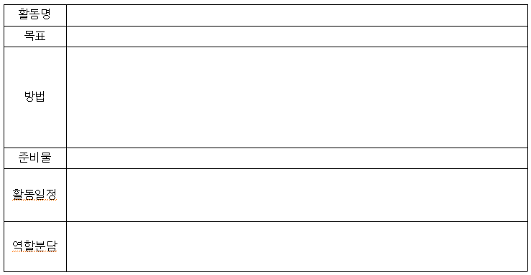
해결방안 실천하기
- 정책 제안서 작성, 캠페인 등 토의한 방안을 실천할
구체적인 계획을 세워봅시다.

Slide 4
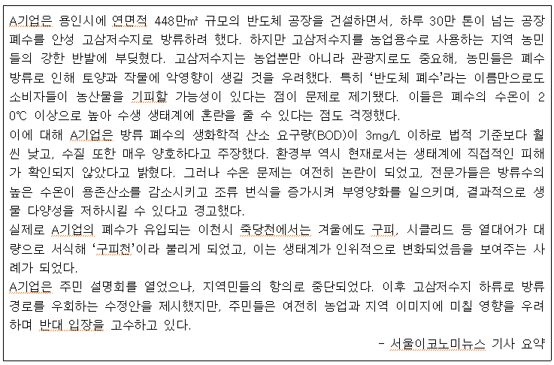
A기업과 지역주민의 갈등 사례
* 학습 활동지에 제시된 사례를 읽어보고,
기업-생태계-지역주민이 상생할 수 있는 방안을 토의해봅시다.

Slide 5
정리하기
- 프로젝트를 통해 알게 된 점과 느낀점을 이야기 해봅시다.
- 우리 지역의 또 다른 환경사례에는 어떤 것이 있는지
조사해봅시다.
- 기후변화 속 우리가 할 수 있는 또 다른 노력은 어떤 것이 있을까요?

